Slide 1

ΒΙΟΨΙΑ-ΚΥΤΤΑΡΟΛΟΓΙΚΗ-ΥΓΡΗ ΒΙΟΨΙΑ
ΒΑΜΒΑΚΑΡΗΣ Ν.ΙΩΑΝΝΗΣ MD.MSc.PhD

Slide 2
Η διαχείρηση του ογκολογικού ασθενή προυποθέτει την ασφαλή διάγνωση και τυποποίηση της νόσου,τον καθορισμό της βιολογικής πορείας ,των προγνωστικών και προβλεπτικών παραγόντων καθώς και την μελέτη εν γένει όλων των παραμέτρων που σχετίζονται με τη θεραπευτική του προσέγγιση. (Χειρουργική,ΧΜΘ,ΑΚΘ,Ανοσοθεραπεία,μοριακή θεραπεία)
Ολα αυτά απαιτούν την ύπαρξη καρκινικού βιολογικού δείγματος,τέτοιας ποσότητας και ποιότητας που να επιτρέπει την αξιόπιστη μελέτη του.

Slide 3
ΤΥΠΟΣ ΥΛΙΚΟΥ
ΒΙΟΠΤΙΚΟ/ΙΣΤΟΛΟΓΙΚΟ
ΚΥΤΤΑΡΟΛΟΓΙΚΟ
ΥΓΡΗ ΒΙΟΨΙΑ

Slide 4
ΙΣΤΟΛΟΓΙΚΟ ΥΛΙΚΟ

Slide 5
Η ιστολογική εξέταση αρχίζει με βιοψία,χειρουργική επέμβαση ή και αυτοψία.Ο αφαιρεθέντας ιστός τοποθετείται σε μονιμοποιητικό υγρό για να αποφευχθεί η νέκρωση του.Το πλέον σύνηθες υγρό είναι η φορμόλη (10% neutral buffered formaldehyde in water).
Υπάρχουν και άλλα μονιμοποιητικά υγρά αλλά η χρήση τους δεν ταυτίζεται με τις σύγχρονες τεχνικές περαιτέρω διαγνωστικής προσέγγισης(ανοσοιστοχημεία,μοριακός έλεγχος,κλπ)

Slide 6
Το χειρουργικό υλικό εξετάζεται από τον παθολογοανατόμο ο οποίος επιλέγει την λήψη κατάλληλων τομών που θα του επιτρέψουν την σωστή και πλήρη διάγνωση
Το βιοπτικό υλικό πρέπει να είναι προσανατολισμένο
Το ιστολογικό υλικό τοποθετείται σε πλαστικές κασέτες για το υπόλοιπο της επεξεργασίας

Slide 7
Η συνήθης διαδικασία επεξεργασίας των ιστών αποτελείται από
1)Αλκοόλες διαβαθμιζόμενων βαθμών και ξυλόλης, με στόχο την αφυδάτωση(ανιούσα κλίμακα αλκοολών)
2)Εγκλεισμό σε παραφίνη
3)Λήψη ιστολογικών τομών σε μικροτόμο(πάχους 4 μ)
4)Χρώση ρουτίνας με αιματοξυλίνη –ηωσίνη
5)Κάλυψη με κολλοειδές και καλυπτρίδα

Slide 8
Σε περίπτωση ταχείας βιοψίας παγώνει το ιστολογικό υλικό και κόβεται σε κρυοστάτη χωρίς να γίνει χημική μονιμοποίηση (Frozen section processing)
Τα ιστολογικά πλακίδια που θα προκύψουν δεν έχουν ούτε την ποιότητα ούτε την αντοχή στο χρόνο.

Slide 9
Η χρώση ρουτίνας (Η-Ε βάφει μπλέ τον πυρήνα και απόχρωση του ρόζ το κυτταρόπλασμα
Ιστοχημικές χρώσεις βάφουν εξειδικευμένα σημεία του κυττάρου ή ουσίες(π.χ Oil Red,congo red,silver stain,Perl”s Prussian blue )
Ανοσοιστοχημικές χρώσεις ανιχνεύουν αντιγονικούς επίτοπους για την τυποποίηση ή τον καθορισμό του πρωτοπαθούς του νεοπλάσματος

Slide 10
Οι χρωσμένες ιστολογικές τομές(ιστολογικά πλακίδια)εξετάζονται από τον παθολογοανατόμο ο οποίος θα συντάξει ενυπόγραφα μια ιστολογική έκθεση μέσα στην οποία με τρόπο σαφή και βάση των διεθνών οδηγιών οφείλει να αναφέρει όλα τα απαραίτητα στοιχεία που απαιτούνται ώστε να ακολουθηθεί το θεραπευτικό πρωτόκολο.

Slide 11
ΤΥΠΟΙ ΙΣΤΟΛΟΓΙΚΗΣ ΒΙΟΨΙΑΣ
Ξέσματα(Scraping cells)κύτταρα από επιφανειακές στοιβάδες(πχ ξέσματα ενδομητρίου)
Punch biopsy δέρματος
Παρακέντηση δια βελόνης(FNB),με ή(σπάνια)χωρίς US ή CT .
Ενδοσκόπιση(βρογχική,γαστρική,κλπ)
Χειρουργική
2020 The Royal College of Pathologists
Registered Charity in England and Wales
Number 261035

Slide 12
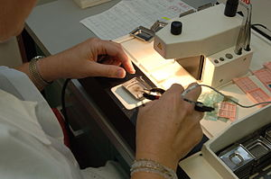
ΕΓΚΛΕΙΣΜΟΣ ΣΕ ΠΑΡΑΦΙΝΗ

Slide 13
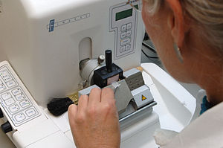
ΛΗΨΗ ΤΟΜΩΝ/ΜΙΚΡΟΤΟΜΟΣ

Slide 14
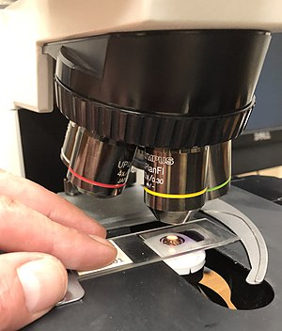
ΜΙΚΡΟΣΚΟΠΙΚΗ ΜΕΛΕΤΗ

Slide 15
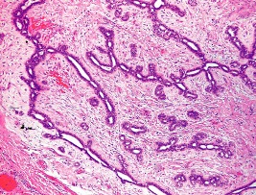
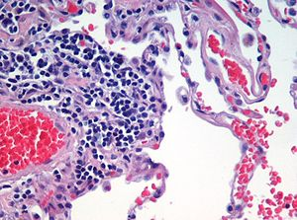
ΙΣΤΟΛΟΓΙΚΕΣ ΤΟΜΕΣ Η-Ε

Slide 16
ΚΥΤΤΑΡΟΛΟΓΙΚΟ ΥΛΙΚΟ

Slide 17
Η κυτταρολογία έγινε γνωστή ανά τον κόσμο, από το Pap-test(Γ. Παπανικολάου)
Οι κυτταρολογικές εξετάσεις εφαρμόζονται σχεδόν σ' όλα τα όργανα
Εχουν ιδιαίτερη χρησιμότητα στην ογκολογία

Slide 18
Κυτταρολογική εξέταση VS ιστολογική
Συνήθως η λήψη υλικού είναι ευκολότερη
Είναι λιγότερο δυσάρεστη ή επώδυνη για τον ασθενή
Εχει μικρότερο ποσοστό επιπλοκών
Κοστίζει λιγότερο
Εχει μικρότερο χρόνο αποτελέσματος
ΑΛΛΑ Συνήθως είναι λιγότερο ακριβής από την ιστολογική εξέταση

Slide 19
Οι κυτταρολογικές εξετάσεις γίνονται σε ψηλαφητούς όγκους με απλή παρακέντηση δια βελόνης (FNA) και σε μη ψηλαφητούς όγκους παρακέντηση με τη βοήθεια υπερηχογράφου. Τελευταίως εφαρμόζεται και η έκπλυση των πόρων του μαστού για έλεγχο προκαρκινικών καταστάσεων και σε γυναίκες με ιστορικό οικογενειακού καρκίνου μαστού.

Slide 20
ΜΕΘΟΔΟΙ ΛΗΨΗΣ
exfoliative cytology (αποφολιδωτική)
intervention cytology (επεμβατική)
The American Cancer Society medical and editorial content team.Last Medical Review: March 30, 2015

Slide 21
ΑΠΟΦΟΛΙΔΩΤΙΚΗ(Exfoliative cytology)
Συλλογή αποπεπτωκότων κυττάρων
α) αυτόματα χωρίς επέμβαση(πχ κακοήθη κύτταρα σε πλευριτική ή περιτοναική συλλογή)
β) μηχανική,κατόπιν επέμβασης(πχ ΠΑΠ τέστ,βρογχικό έκπλυμα,κλπ)
A micrograph of an exfoliative cytopathology specimen (Pap test, Pap stain)

Slide 22
ΕΠΕΜΒΑΤΙΚΗ (Intervention cytology)
Fine-needle aspiration(FNA)
Αναρρόφηση με Σύριγγα με βελόνη 23 to 27 gauge,με ή χωρίς US/CT
FNA έχει γίνει συνώνυμο με την επεμβατική κυτταρολογία

Slide 23
ΑΛΛΟΙ ΤΥΠΟΙ
Κυτταρολογικό ίζημα(μετά από φυγοκέντριση)
Εντυπώματα(Imprint cytology)

Slide 24
ΠΟΥ ΜΠΟΡΕΙ ΝΑ ΓΙΝΕΙ;
ΠΑΝΤΟΥ
Gynecologic cytology – concerning the female reproductive tract
Urinary tract cytology – concerning the ureters, urinary bladder and urethra. See Urine cytology.
Effusion cytology – concerning fluids collections, especially within the peritoneum, pleura and pericardium
Breast cytology – principally concerning the female breast
Vaginal cytology - principally concerning non-human mammals
Thyroid cytology – concerning the thyroid gland
Lymph node cytology – concerning lymph nodes
Respiratory cytology – concerning the lungs and airways
Gastrointestinal cytology – concerning the alimentary tract
Soft tissue, bone and skin cytology
Kidney and adrenal cytology
Liver and pancreas cytology
Central nervous system cytology
Eye cytology
Salivary gland cytology

Slide 25
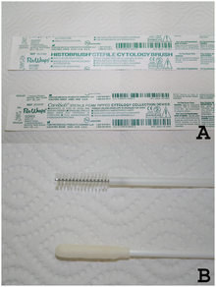

Slide 26
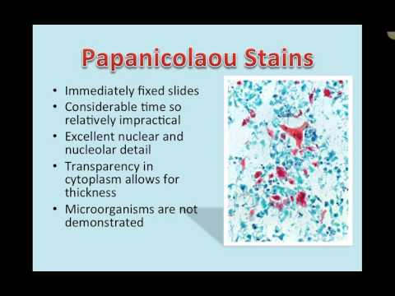
ΧΡΩΣΗ

Slide 27
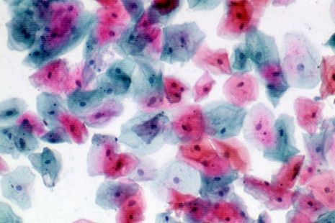

Slide 28
ΥΓΡΗ ΒΙΟΨΙΑ

Slide 29
Ανίχνευση στο αίμα και στα άλλα εξωκυττάρια υγρά ελεύθερα κυκλοφορούν DNA (cDNA),ελεύθερα κυκλοφορούν καρκινικό DNA(ctDNA),καρκινικά κύτταρα και RNA.
Υπόθεση αντικατάστασης κλασσικής βιοψίας
Με PCR ή NGS μπορούμε να αντλήσουμε πληροφορίες για πολλές νόσους συμπεριλαμβανομένου του καρκίνου
"Liquid Biopsies Show High Correlation with Tissue Biopsy for Genetic Mutations". Oncology Practice Management. July 2016. Retrieved 12 March 2019.
"What is circulating tumor DNA and how is it used to diagnose and manage cancer? ". National Institutes of Health Genetics Home Reference. 5 March 2019. Retrieved 12 March 2019.

Slide 30
ΙΣΤΟΡΙΚΑ ΔΕΔΟΜΕΝΑ
Πρώτη περιγραφή καρκινικών κυττάρων στον ορό το 1869 από τον Tomas Ashworth
Το 1989 ελεύθερα κυκλοφορούντος κακοήθους DNA
Το 1997 αποκάλυψη εμβρυικού DNA στο αίμα εγκύου
McDowell, Sandy."Liquid Biopsies: Past, Present, and Future". American Cancer Society. 12 February 2018. Retrieved 12 March 2019.

Slide 31
ΠΛΕΟΝΕΚΤΗΜΑΤΑ
Ελάχιστα επεμβατική μέθοδος
Καλύτερη αντιπροσώπευση του όγκου
Καλύτερη διαχείρηση του γενετικού υλικού
Γρηγορότερα αποτελέσματα

Slide 32
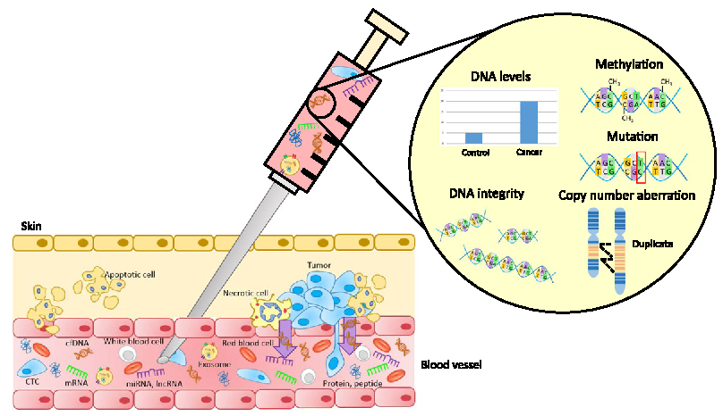

Slide 33
ΜΕΘΟΔΟΙ
Στη μελέτη καρκίνου συλλογή κυκλοφορούντων καρκινικών κυττάρων (circulating tumor cells /CTCs) και DNA (ctDΝΑ)
Στη διάγνωση οξέως καρδιακού επεισοδίου,συλλογή κυκλοφορούντων ενδοθηλιακών κυττάρων (CECs).
Στον προγεννητικό έλεγχο συλλογή εμβρυικού DNA (cffDNA) ή και αμνιοτικού υγρού
Ενα ευρύ φάσμα βιοδεικτών
Picher, Andy."Liquid Biopsy, Key for Precision Medicine". Genetic Engineering & Biotechnology News. 23 July 2018. Retrieved 12 March 2019.

Slide 34
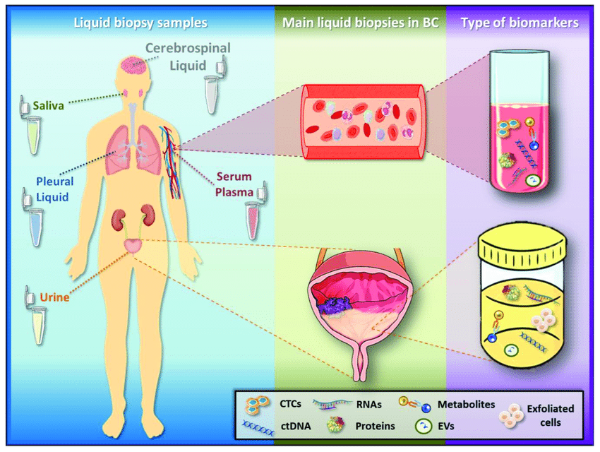

Slide 35
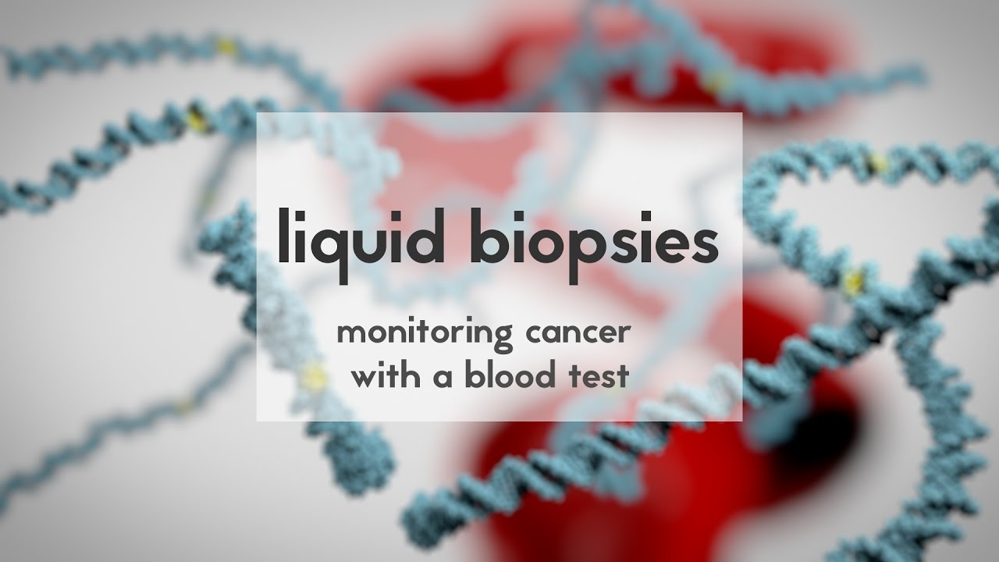

Slide 36
Οταν τα καρκινικά κύτταρα πεθαίνουν απελευθερώνουν στο αίμα ctDNA με τις ίδιες μεταλλάξεις που παρατηρούνται στον πρωτοπαθή όγκο
Αυτό το υλικό μπορεί να μελετηθεί με next-generation sequencing (NGS) ή digital PCR.
Μπορούν να ανιχνευθούν μεταλλάξεις ή αλλαγές του καρκινικού φορτίου μήνες ή και χρόνια πρίν την κλασσική απεικονιστική τους εμφάνιση (early tumor detection, monitoring, and detection of resistance mutation)
Ellis, Jen."dPCR: The Emergence of the Digital Age". Biocompare. 7 May 2018. Retrieved 12 March 2019.
^ van der Pol Y, Mouliere F (2019). "Toward the early detection of cancer by decoding the epigenetic and environmental fingerprints of cell-free DNA". Cancer Cell. 36 (4): 350–368. doi:10.1016/j.ccell.2019.09.003 PMID31614115.

Slide 37
ΕΡΕΥΝΑ
Η εξέταση δοκιμάσθηκε σε 1.005 ασθενείς με διαγνωσμένους μη μεταστατικούς καρκίνους (σταδίου ένα έως τρία)
των ωοθηκών,
του ήπατος,
του στομάχου,
του παγκρέατος,
του οισοφάγου,
του παχέος εντέρου,
των πνευμόνων
και του μαστού,
Για πέντε από αυτούς τους καρκίνους (ωοθηκών, ήπατος, στομάχου, παγκρέατος και οισοφάγου) δεν υπάρχει μέχρι σήμερα κανένα τεστ έγκαιρης διάγνωσης.
Το νέο τεστ ανίχνευσε κατά μέσο όρο περίπου το 70% αυτών των καρκίνων, με ποσοστά επιτυχίας που κυμαίνονταν ανάλογα με το είδος καρκίνου: από το 33% για τον καρκίνο του μαστού έως το 98% για τον καρκίνο στις ωοθήκες.
Πηγή: Protagon.gr

Slide 38
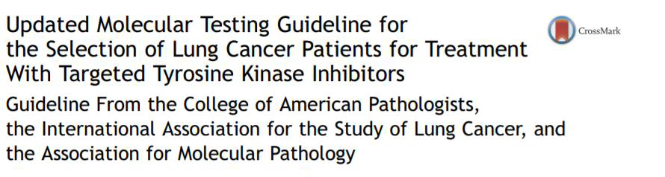
Εξατομικευμένη θεραπεία για το καρκίνωμα του πνεύμονα Ανίχνευση της μετάλλαξης EGFR Ελεύθερα κυκλοφορούντως καρκινικού DNA (ctDNA)
Η υγρή βιοψία μπορεί να ανιχνεύσει την μετάλλαξη K-RAS που αποτελεί προβλεπτικό δείκτη για την αντι-EGFR θεραπεία

Slide 39
Εξατομικευμένη θεραπεία για το καρκίνωμα μαστού( μεταστατικό ή και ανθεκτικό στη θεραπεία)
Olsson, Eleonor; Winter, Christof (2015). "Serial monitoring of circulating tumor DNA in patients with primary breast cancer for detection of occult metastatic disease". EMBO Molecular Medicine. 7 (8): 1034–1047. doi:10.15252/emmm.201404913. PMC4551342. PMID25987569.

Slide 40
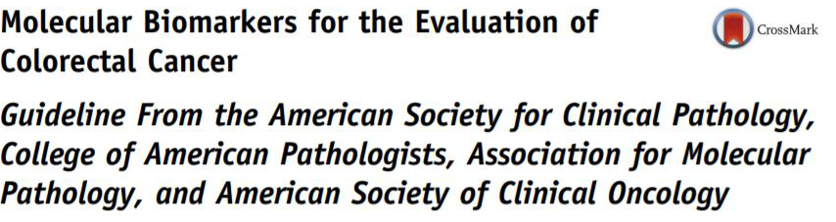
Εξατομικευμένη θεραπεία στον ορθοκολικό καρκίνο

Slide 41
Εξατομικευμένη θεραπεία για το μεταστατικό μελάνωμα Η υγρή βιοψία μπορεί να ανιχνεύσει την μετάλλαξη BRAF Ευαισθησία 76 % σε σχέση με δείγμα από ιστό
"Liquid Biopsy: Using DNA in Blood to Detect, Track, and Treat Cancer". National Cancer Institute. 8 November 2017. Retrieved 12 March 2019.

Slide 42
Ενσωμάτωση της υγρής βιοψίας στο screening για το καρκίνωμα του προστάτηPCA3 marker/HOXC6-DLX1

Slide 43
ΣΥΜΠΕΡΑΣΜΑ
Η υγρή βιοψία έχει περιορισμένη προς το παρόν εφαρμογή στην κλινική πράξη
Ελπίδες οτι μπορεί στο άμεσο μέλλον να συμβάλλει στην έγκαιρη διάγνωση

Slide 44
ΜΕΤΑ ΤΗΝ ΔΙΑΓΝΩΣΗ ΤΙ ?

Slide 45
ΑΝΟΣΟΙΣΤΟΧΗΜΕΙΑ

Slide 46
Είναι μια μέθοδος που χρησιμοποιεί αντισώματα για να ανιχνεύσει αντιγονικούς επίτοπους
Χρησιμεύει για την διάγνωση,τυποποίηση και καθορισμό του πρωτοπαθούς του καρκίνου
Μπορεί να ανιχνεύσει αλλοιωμένα μοριακά μονοπάτια,μοριακούς ή και ορμονικούς υποδοχείς οι οποίοι με τη σειρά τους αποτελούν θεραπευτικό στόχο (ER/TAMOXIFEN, TK/IMATINIB,HER2/HERCEPTIN)
Μπορεί επίσης να χρησιμοποιηθεί για την δημιουργία ενός γενικού πρωτεινικού προφιλ

Slide 47
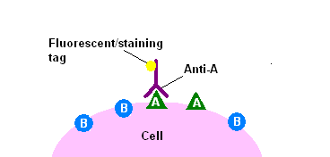
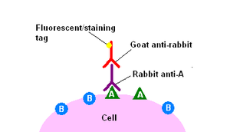
Direct-indirect

Slide 48
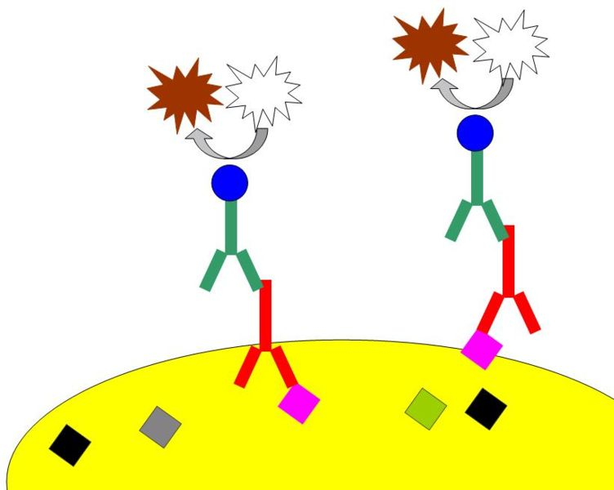
χρωμογονο

Slide 49
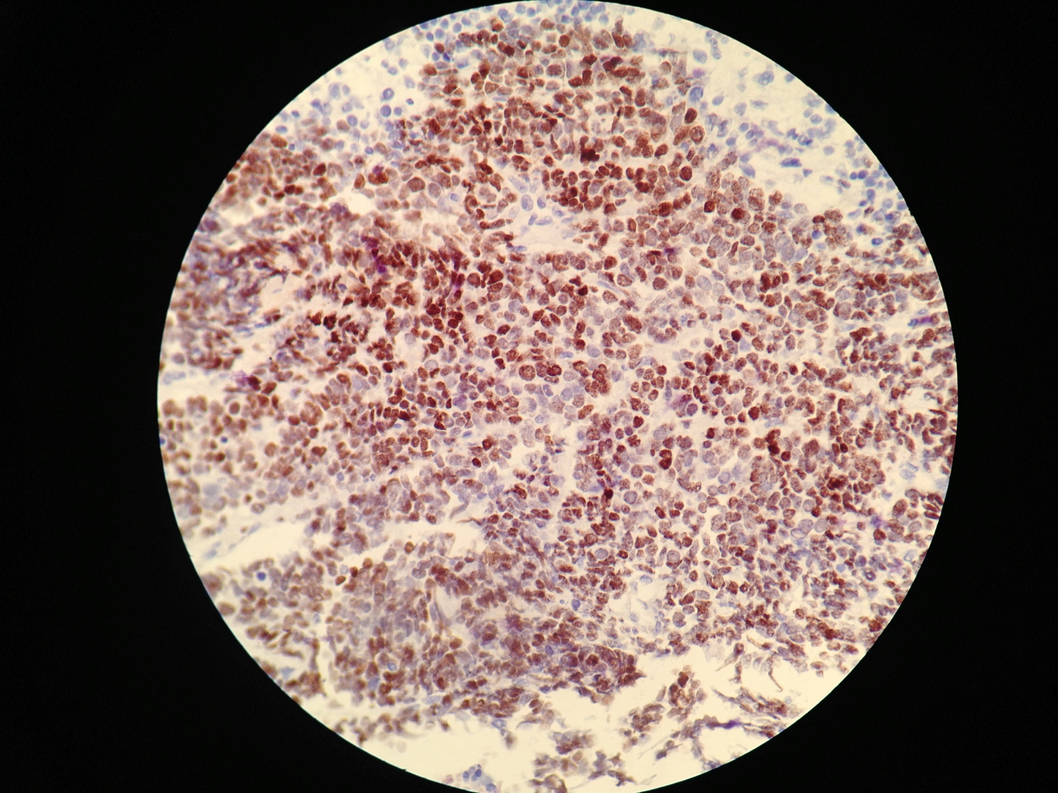
TTF-1 40X1

Slide 50
ΣΗΜΑΝΤΙΚΟ
Είναι μια μέθοδος ρουτίνας πάρα πολύ χρήσιμη και αξιόπιστη ΜΟΝΟ όταν συνδυάζεται με τα λοιπά μορφολογικά και κλινικοεργαστηριακά δεδομένα.

Slide 51
PDL-1

Slide 52
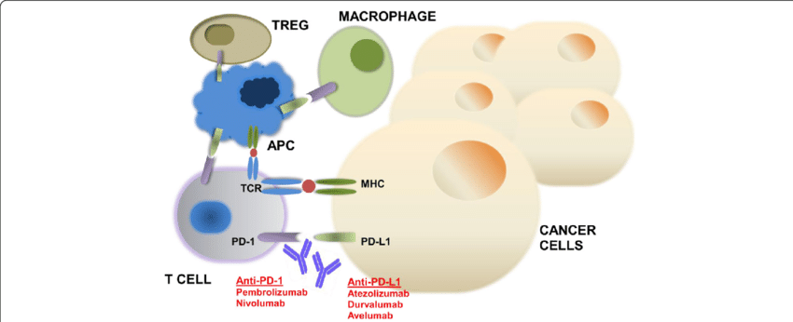

Slide 53
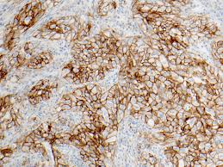

Slide 54
 | Nivolumab | Pembrolizumab | Atezolizumab | Durvalumab
Detection antibody | 28-8¹ | 22C3¹ | SP142² | SP263³
IHC platform | Dako¹ | Dako¹ | Ventana¹ | Ventana³
Cell types scored for NSCLC | TC¹ | TC¹ | IC and TC^{1,2} | TC¹
Cut-off definitions for NSCLC | PD-L1+ as ≥5% of TCs exhibiting positive membrane PD-L1 staining at any intensity | PD-L1+ as ≥50% of viable TCs showing partial or complete membrane PD-L1 expression* | TC3 or IC3: ≥50% of TCs or ≥10% of ICs TC2/3 or IC2/3: ≥5% of TCs or ICs TC1/2/3 or IC1/2/3: ≥1% of TCs or ICs TC0 and IC0: <1% of TCs and ICs (Proportion of cells stained at any intensity) | PD-L1+ as ≥25% of TCs with membrane PD-L1 staining
Estimated PD-L1 prevalence in NSCLC
PD-L1 testing by IHC
*For the 22C3 assay, the proportion of viable tumour cells showing partial or complete membrane PD-L1 staining is termed the tumour proportion score (TPS)
1. Kerr, et al. J Thorac Oncol 2015; 2. Vansteenkiste, et al. ECC 2015; 3.Rebelatto, et al. ASCO 2015; 4. Rizvi, et al. ASCO 2015

Slide 55
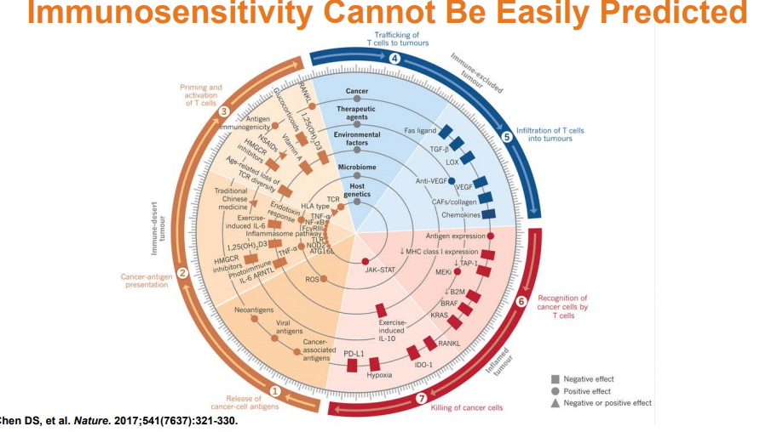
Immunosensitivity Cannot Be Easily Predicted
Chen DS et al. Nature 2017;541(7637): 321 -330

Slide 56
ΜΟΡΙΑΚΕΣ ΤΕΧΝΙΚΕΣ
Η αλυσιδωτή αντίδραση πολυμεράσης ( PCR/ polymerase chain reaction) είναι μία μέθοδος βιοχημείας και μοριακής βιολογίας για την απομόνωση και τον πολλαπλασιασμό μίας αλληλουχίας DNA, μέσω της ενζυμικής αναπαραγωγής του DNA χωρίς τη χρήση ζωντανών μικροοργανισμών όπως το βακτήριο E. coli ή οι ζύμες/μύκητες.
Η PCR είναι μία in vitro μέθοδος και μπορεί να πραγματοποιηθεί χωρίς περιορισμούς στη μορφή του χρησιμοποιούμενου DNA. Μπορεί ακόμα να διαφοροποιηθεί εκτενώς για την πραγματοποίηση ποικίλων μεθόδων γενετικής επέμβασης. Με τη χρήση της συγκεκριμένα θραύσματα DNA μπορούν να κλωνοποιηθούν σε έναν δοκιμαστικό σωλήνα απουσία ζωντανών κυττάρων.

Slide 57
Μέχρι σήμερα, για τον έλεγχο των υπεύθυνων γονιδίων και ανίχνευση μεταλλάξεων για μια γενετική νόσο, αναλύονταν ένα προς ένα τα αντίστοιχα γονίδια ή στην καλύτερη περίπτωση μικρές ομάδες αυτών. Ως εκ τούτου, οι έλεγχοι ήταν χρονοβόροι, δύσκολοι και με υψηλό συνολικό κόστος για τους εξεταζόμενους.

Slide 58
NGS
Πλέον, οι πλατφόρμες που αξιοποιούν νέες τεχνολογίες, όπως η Αλληλούχηση του DNA Επόμενης Γενιάς (NGS, Next Generation Sequencing), επιτρέπουν τη μαζική παράλληλη αλληλούχηση πολλών γονιδίων στην ίδια εξέταση ξεπερνώντας τους παραπάνω περιορισμούς. Έτσι, το κόστος ανά γονίδιο μειώνεται σημαντικά, και παρέχοντας ταχύτερα αξιόπιστα αποτελέσματα, οι θεράποντες ιατροί και οι εξεταζόμενοι αποκτούν πολύτιμη πληροφορία για την καλύτερη διαχείριση της υγείας των άμεσα ενδιαφερομένων και των συγγενών τους.

Slide 59
Available Technologies for NSCLC
 | IHC | PCR | FISH | NGS | HC-NGS*
PD-L1 | + | - | - | - | -
EGFR |  | + |  | ++ | ++
ALK | ++ | -/+ | + | +/- | ++
ROS1 | ++ | -/+ | + | +/- | ++
BRAF | - | + | - | ++ | ++
cMET | - | +/- | +/- | + | ++
HER2 | + | + | +/- | ++ | ++
RET |  | +/- | + | +/- | ++
NRTK | - | -/+ | + | +/- | ++
TMB |  |  |  |  | ++
*Hybrid capture-based next-generation sequencing (HC NGS)

Slide 60
ΣΥΜΠΕΡΑΣΜΑ
Η επιλογή της ιδανικής μεθόδου λήψης διαγνωστικού υλικού
Η σωστή διαχείρηση του
Οι ενδεδειγμένες μέθοδοι αξιοποίσης του με στόχο την ορθή διάγνωση,τυποποίηση,καθορισμό βιολογικών παραγόντων
ΕΠΙΤΡΕΠΟΥΝ ΤΗΝ ΕΞΑΤΟΜΙΚΕΥΜΕΝΗ
ΘΕΡΑΠΕΥΤΙΚΗ ΟΓΚΟΛΟΓΙΚΗ ΠΡΟΣΕΓΓΙΣΗ

Slide 61
Ευχαριστώ

